Slide 1
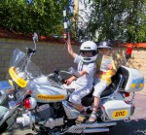
ВНИМАНИЕ!
.
Дети
на
дороге

Slide 2
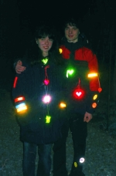
В темное время суток на улице нужно использовать на одежде световозвращающие элементы.
Их можно размещать на сумках, куртке или других предметах.
Такими же элементами безопасности нужно оснастить санки, коляски и велосипеды

Slide 3
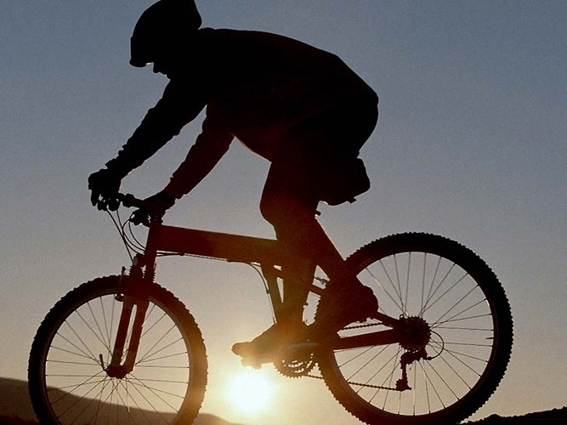
Согласно “Правилам дорожного движения” ездить на велосипеде всех типов по улицам и автомобильным дорогам можно лицам
не моложе 14 лет.

Slide 4
Правила для велосипедистов
Велосипедистам запрещается ездить по тротуарам и пешеходным дорожкам, а также ездить, не держась за руль или не держа ноги на педалях.
По улицам и дорогам движение велосипедов разрешается на расстоянии не более 1 м от правого края проезжей части и только в один ряд.
На дорогах допускается движение по обочине при условии, если это не мешает пешеходам.

Slide 5
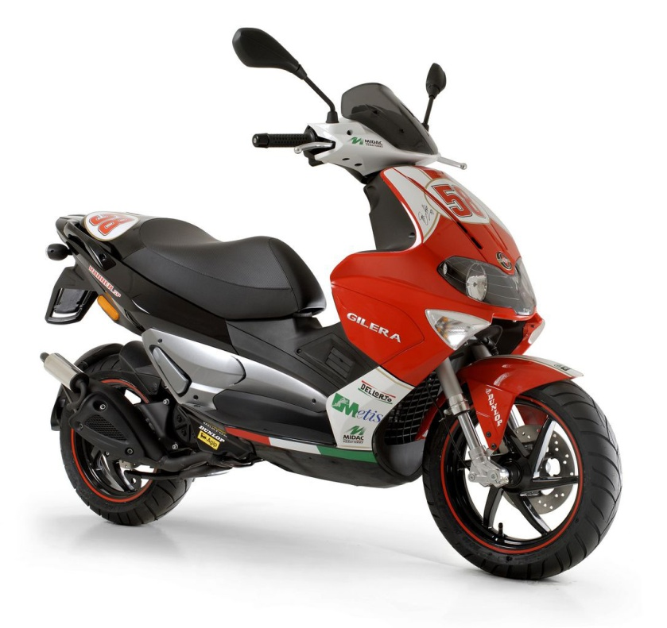
Скутер с рабочим объемом
двигателя менее 50 куб. см приравнивается к мопедам,
а при объеме двигателя
более 50 куб. см
– к мотоциклам.
Управлять мопедом при движении по дорогам разрешается лицам
не моложе 16 лет

Slide 6
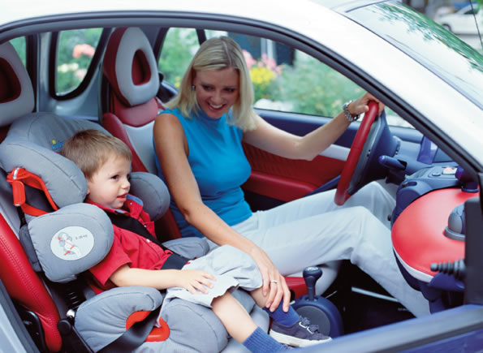
Перевозка детей в автомобиле.
Ребенка в возрасте до 12 лет необходимо перевозить в автомобиле только
с использованием специальных детских удерживающих устройств, соответствующих весу и росту ребенка,
или иных средств, позволяющих пристегнуть ребенка с помощью ремней безопасности, предусмотренных конструкцией транспортного средства, а на переднем сиденье легкового автомобиля — только с использованием специальных детских удерживающих устройств.

Slide 7
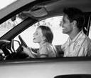
К сожалению, очень часто можно увидеть, как ребенок едет на руках у родителей. Это, пожалуй, самый опасный способ перевозки ребенка.
Даже на среднескоростной городской улице в случае удара вес ребенка увеличивается в десятки раз и Вы не в состоянии удержать его в руках.
К тому же Вы достаточно легко можете сильно придавить ребенка к переднему сидению или к лобовому стеклу своим же весом, тем самым причинив серьезные увечья ребенку.

Slide 8
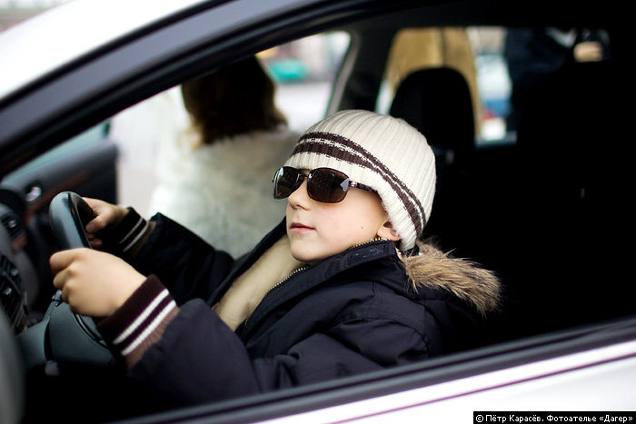
Ребенок за рулем –
это угроза для общества.

Slide 9
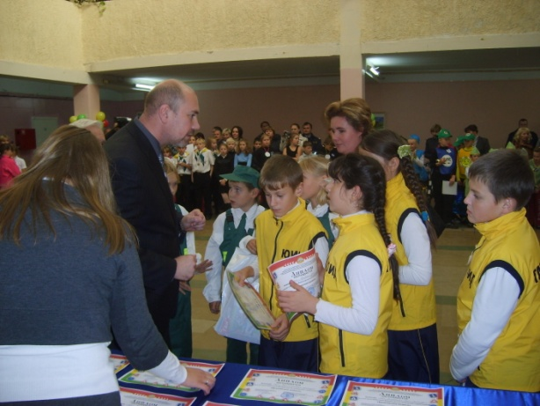
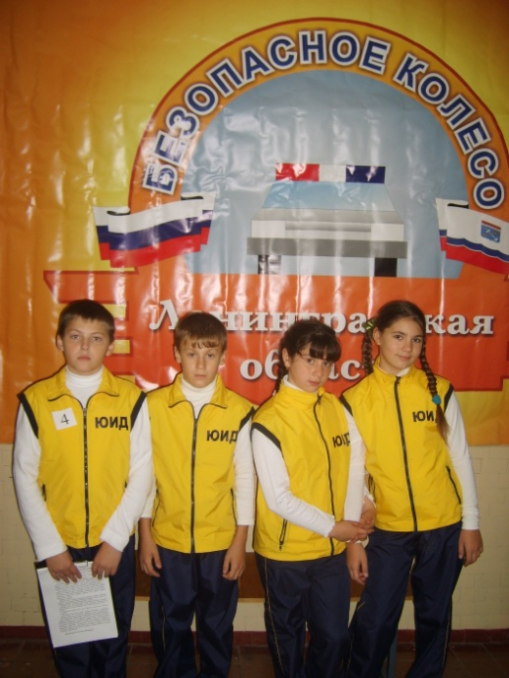
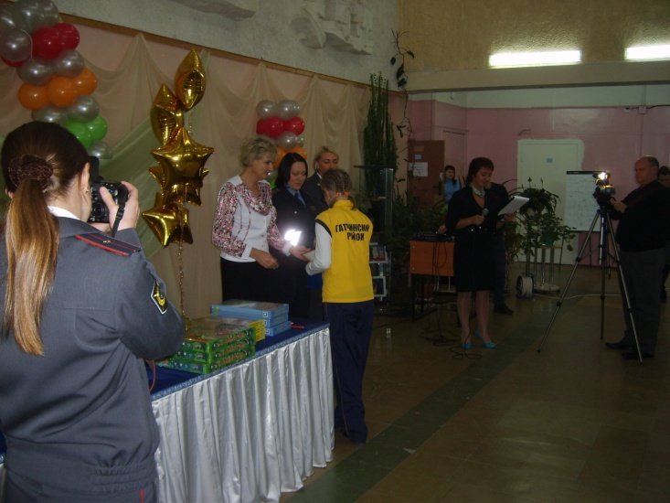
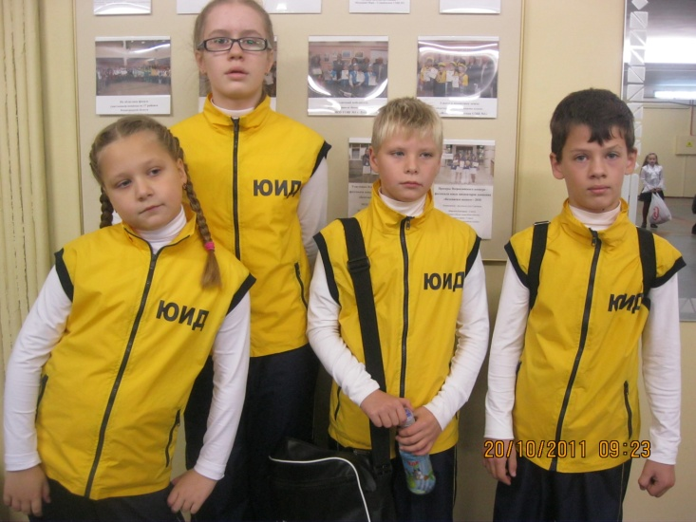
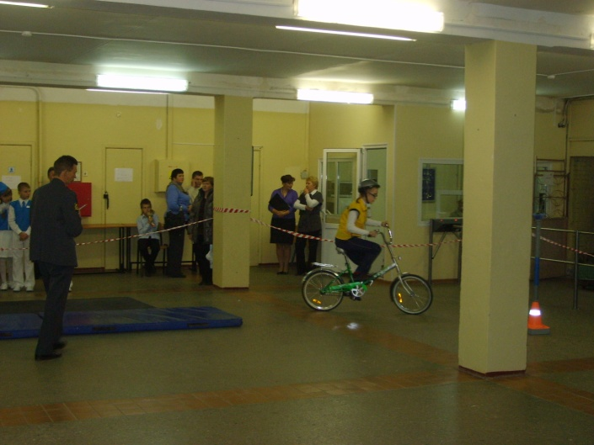
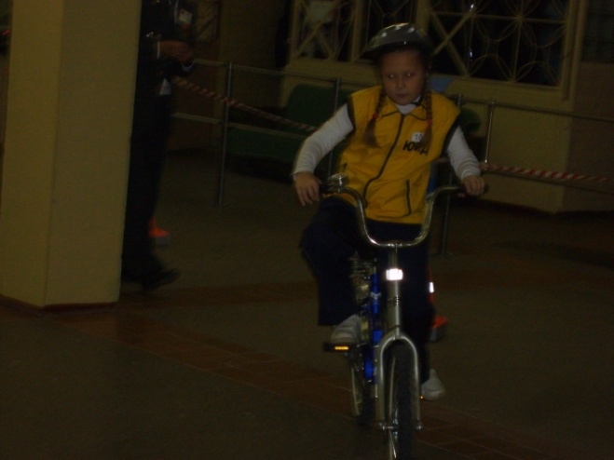

Slide 10
Удачи
на дорогах!

